Slide 1
TuÇn 20
Bµi
3
HOẠ MI HÓT
ĐỌC
TIÊ
TIẾT 1+ 2

Slide 2
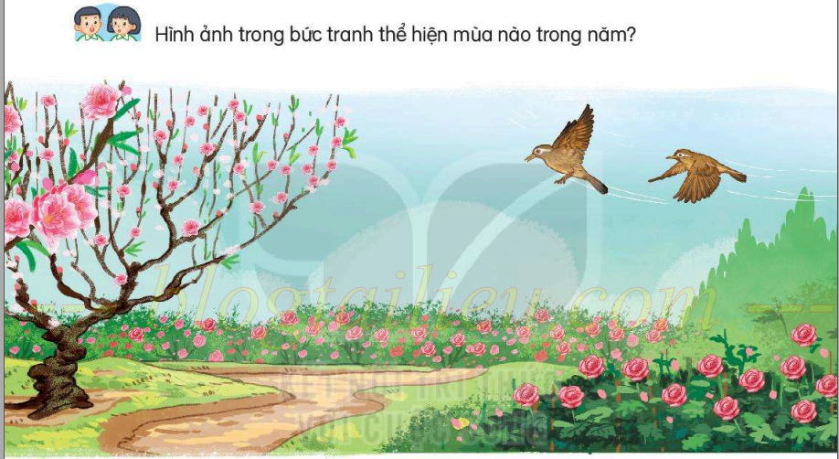
ĐỌC

Slide 3
Họa mi hót
Luyện đọc câu
Mùa xuân! Mỗi khi họa mi cất lên những tiếng hót vang lừng, mọi vật như có sự thay đổi kì diệu.
Trời bỗng sáng ra. Những luồng sáng chiếu qua các chùm lộc mới nhú, rực rỡ hơn. Những gợn sóng trên hồ hòa nhịp với tiếng họa mi hót, lấp lánh thêm. Da trời bỗng xanh hơn, những làn mây trắng trắng hơn, xốp hơn, trôi nhẹ nhàng hơn. Các loài hoa nghe tiếng hót trong suốt của hoạ mi chợt bừng giấc, xoè những cánh hoa đẹp, bày đủ các màu sắc xanh tươi. Tiếng hót dìu dặt của hoạ mi giục các loài chim dạo lên những khúc nhạc tưng bừng, ngợi ca núi sông đang đổi mới.
Chim, mây, nước và hoa đều cho rằng tiếng hót kì diệu của hoạ mi đã làm cho tất cả bừng tỉnh giấc... Hoạ mi thấy lòng vui sướng, cố hót hay hơn.
(Theo Võ Quảng)

